Slide 1
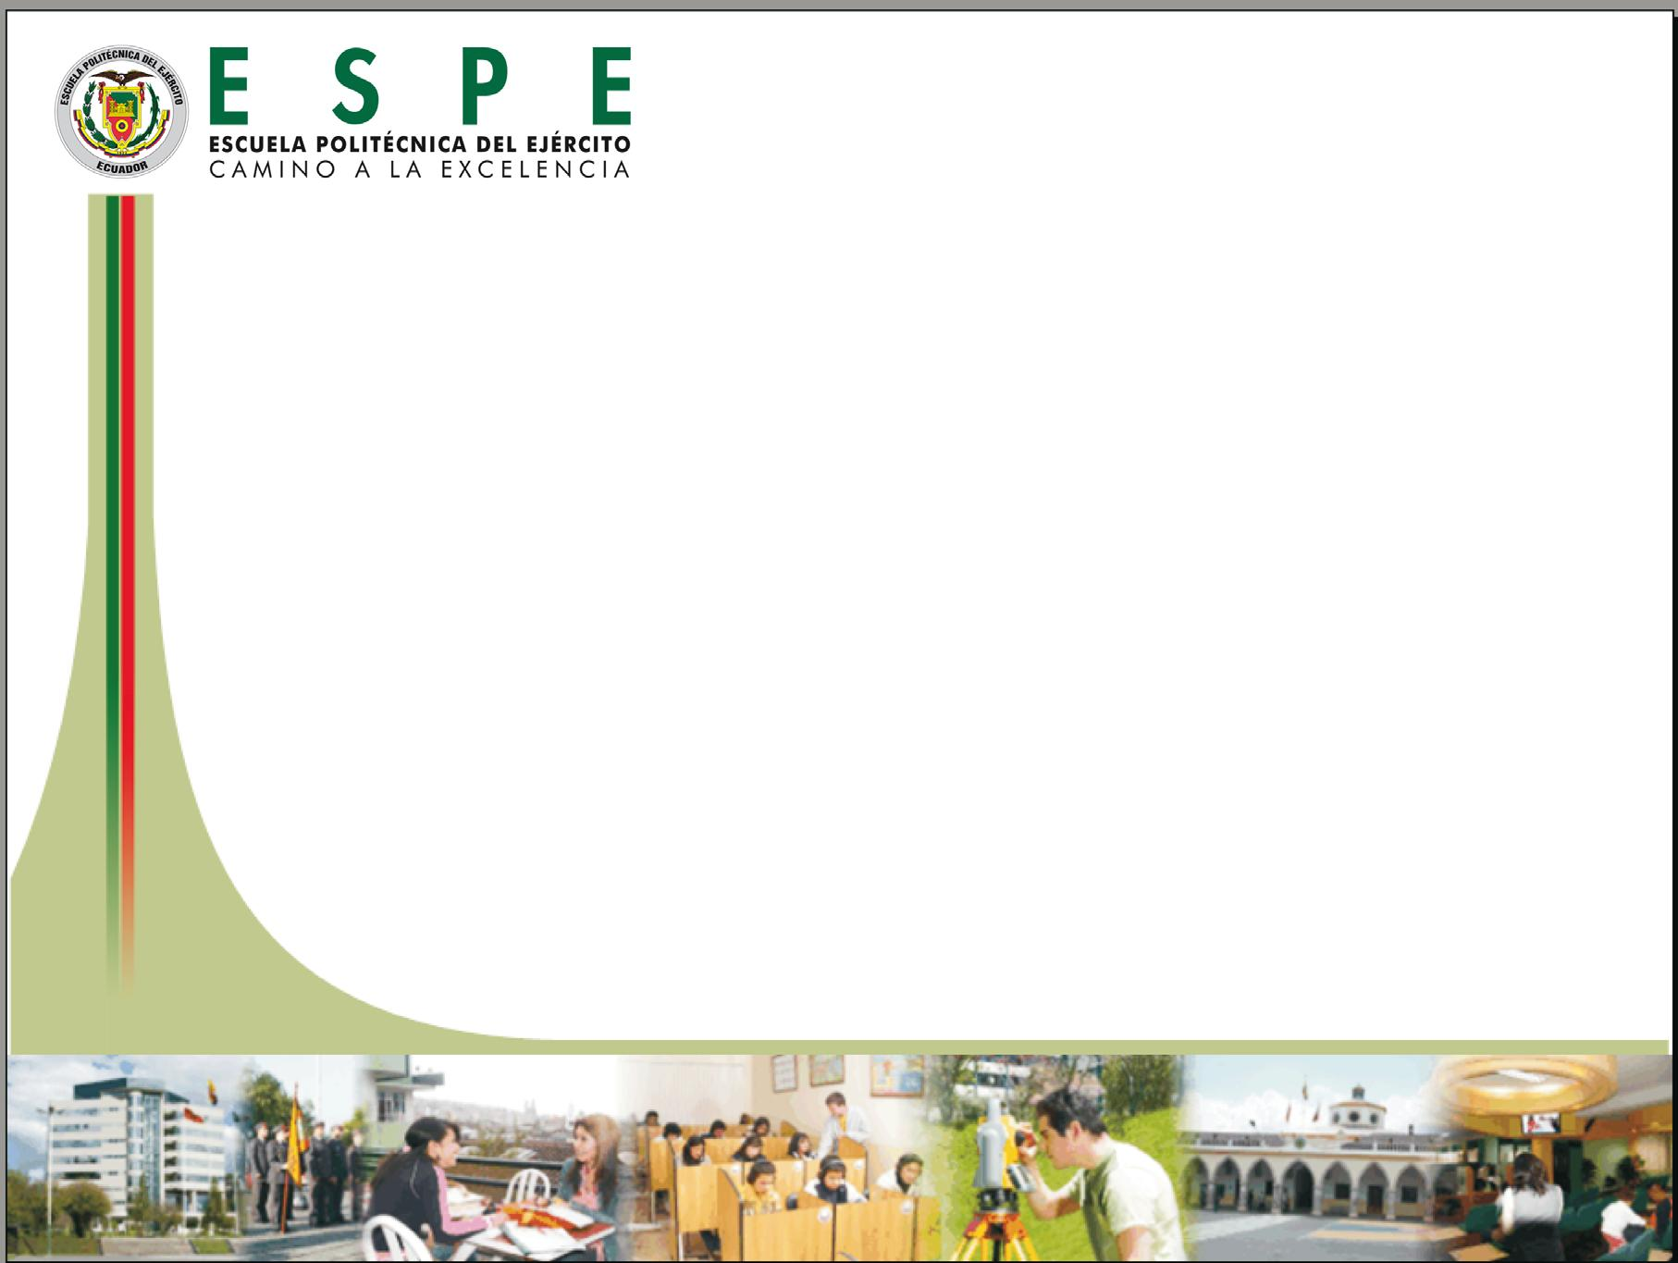
ESCUELA POLITÉCNICA DEL EJÉRCITO
CARRERA DE INGENIERÍA MECÁNICA
“DISEÑO Y CONSTRUCCIÓN DE UNA MÁQUINA ROSCADORA PARA
TUBOS DESDE UN CUARTO HASTA CUATRO PULGADAS DE DIÁMETRO PARA PROASIN”
PROYECTO PREVIO A LA OBTENCIÓN DEL TÍTULO DE INGENIERO MECÁNICO
AGUAS MOSQUERA KARINA ELIZABETH
SALINAS TOLEDO FERNANDO
DIRECTOR: ING. FERNANDO MONTENEGRO M.
CODIRECTOR: ING. CARLOS NARANJO G.

Slide 2
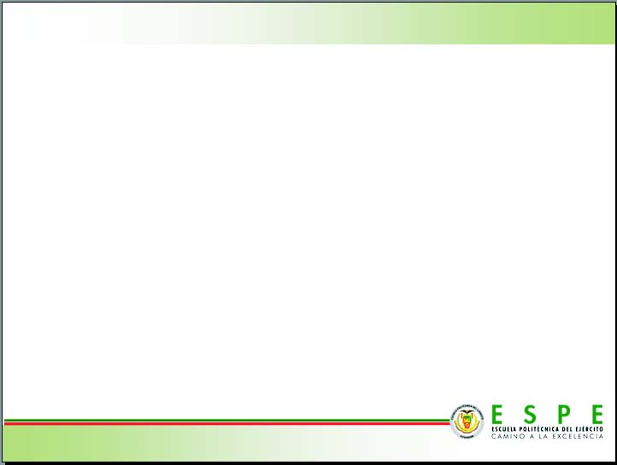
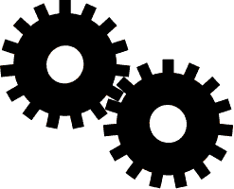
El presente proyecto titulado “Diseño y construcción de una máquina roscadora para tubos desde un cuarto hasta cuatro pulgadas de diámetro para Proasin”, es el estudio e implementación de una máquina que genera roscas NPT en tuberías de diversos materiales siendo el acero inoxidable el más duro para trabajar.

Slide 3
“Unir ha sido uno de los problemas básicos en la ingeniería mecánica de todos los tiempos. Cualquier utensilio, ingenio, artefacto, compuesto de más de un elemento debe solucionar su integración mediante algún tipo de unión. Si, como suele ocurrir, esta unión debe ser reversible, el problema se complica. O, mejor dicho, se complicaría si no fuera por la invención genial de la rosca y de las máquinas y útiles que han permitido su fabricación a lo largo de la historia.”
Albert Esteves

Slide 4
  DEFINICIÓN DEL PROBLEMA
La demanda generada para los proyectos que ejecuta Proasin, ha ocasionado la necesidad de subcontratar el servicio de roscado, actividad fundamental para acoplar tuberías de diámetro de ¼ a 4 pulgadas, utilizadas para las instalaciones de aire acondicionado, sistemas contra incendios, hidro- sanitarios, entre otros, de manera ágil, efectiva y económica.
El costo de la subcontratación más el lucro cesante generado por el tiempo que toma la misma, así como su movilización hasta la realización del trabajo, valor que bordea los 16000 dólares anuales en promedio, han motivado a analizar el beneficio de disponer de este recurso.

Slide 5
OBJETIVO GENERAL
Diseñar y construir una máquina roscadora para tubos desde un cuarto hasta cuatro pulgadas de diámetro de mediana producción para PROASIN.

Slide 6
OBJETIVO ESPECÍFICOS
Realizar una descripción generalizada sobre roscas, enfocarse en la Rosca Americana Cónica para tubos (NPT) y establecer los parámetros que se involucran en una máquina roscadora.
Analizar las mejores opciones de entre varios elementos para llegar a la alternativa óptima en diversos casos planteados.
Realizar el diseño mecánico de todas las partes a fabricar cumpliendo las normas correspondientes y seleccionar las partes a adquirir mediante catálogo.

Slide 7
Construir, adquirir y ensamblar las partes de la máquina basándose en el diseño realizado para ponerla en funcionamiento y efectuar las pruebas respectivas que garanticen un adecuado desempeño.
Justificar la realización del proyecto, efectuando el análisis financiero.
Demostrar los resultados y el ahorro generado con la construcción de ésta máquina comparándola con las existentes en el mercado.

Slide 8
ALCANCE
El presente proyecto tiene como alcance el diseño, fabricación de elementos, adquisición de partes nuevas obtenidas mediante catálogo y partes usadas en perfecto estado para la construcción de una máquina roscadora de tubos cuyos diámetros están comprendidos entre un cuarto y cuatro pulgadas, con las características necesarias para maquinar tubería de diferentes materiales, realizando operaciones de roscado, escariado y cortado; basándose en un diseño práctico y económico, para así lograr el máximo rendimiento.

Slide 9
ALCANCE
Luego del diseño y la construcción, se pondrá en marcha y se realizaran las pruebas de operación de la máquina además del control de calidad de las roscas obtenidas.
Para ejecutar el presente proyecto se propone como presupuesto inicial la cantidad de $ 7001,45 esperando un ahorro significativo comparado al costo de su similar en el mercado ($ 11887,24) y se plantea entregar la máquina funcionando en un lapso no mayor a 18 meses a partir del inicio de este proyecto de grado.

Slide 10
JUSTIFICACIÓN E IMPORTANCIA
- En la actualidad, PROASIN cuenta con proyectos que demandan la utilización de esta máquina, ya que la mayoría de las instalaciones que realiza son con tubería roscada, se ve en la necesidad de alquilar una roscadora lo cual le genera elevados costos de operación, por esta razón han considerado primordial la disponibilidad de una ROSCADORA DE TUBO.
- Con la máquina roscadora de tubo se logrará:
- Optimizar el tiempo de roscado.
- Reducir la inversión, generando así un considerable ahorro económico.
- Crecer a nivel empresarial y mostrar mayor competitividad en el mercado.

Slide 11
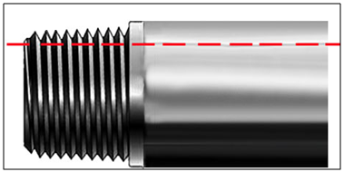
ROSCA CÓNICA
El diámetro de este tipo de rosca aumenta o disminuye a lo largo de la longitud de la rosca.
En consecuencia las terminales de las roscas se encuentran generadas sobre un cono (no sobre un cilindro).
- Como consecuencia de la conicidad, una rosca de tubería puede únicamente roscar, en una conexión, cierta distancia antes de llegar a trabarse.

Slide 12
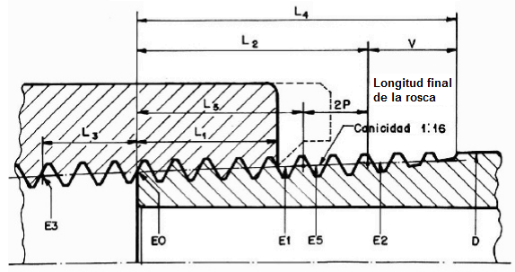
ROSCA AMERICANA CÓNICA PARA TUBOS (NPT)
NPT (National Pipe Thread), es una norma técnica también conocida como rosca estadounidense cónica que se aplica para la estandarización del roscado de los elementos de conexión empleados en los sistemas e instalaciones de tubería.
La norma NPT define el tipo de roscado y cierre, en este caso obtenida por contacto y compresión de una arista con un cono, esto es el roscado cónico.
El roscado dividido por una línea central da un resultado de ángulo 1° 47' 24" o 1.7899° medido desde el centro del eje.

Slide 13
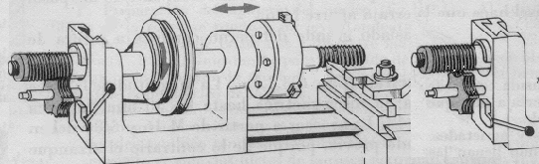
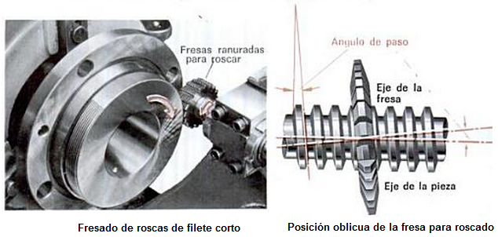
  MECANIZADO DE ROSCAS
  Las roscas pueden fabricarse por medio de diferentes procesos de manufactura, siendo los más eficientes, los realizados con máquinas herramientas.
  TORNO
  FRESADORA

Slide 14
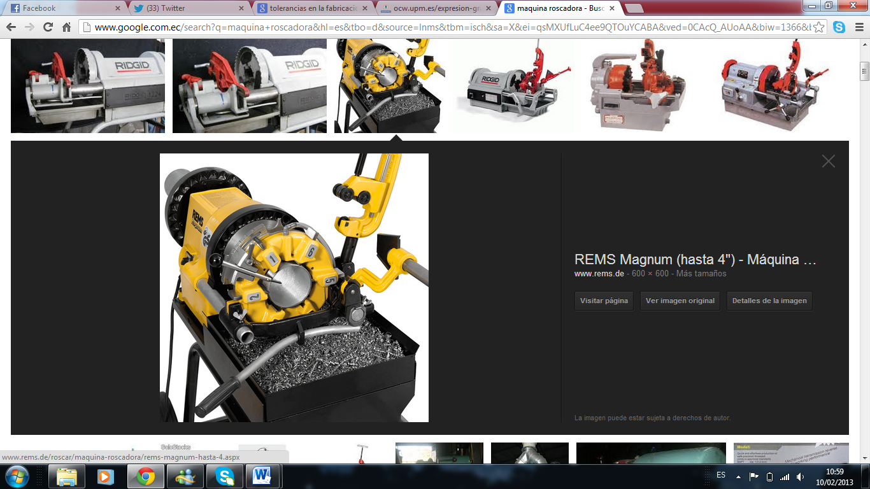
    ROSCADORA
Máquina eléctrica accionada por un motor, la misma que en el mandril sujeta al tubo y que haciéndolo girar lo rosca. Para la transmisión del movimiento cuenta con un sistema de engranajes.
Posee cubiertas para protección, una bandeja de depósito y algunas cuentan con un sistema de parada de emergencia.
Las terrajas, encargadas de roscar, se montan en un cabezal, con guías de ubicación en función del diámetro del tubo.
Trabaja varios materiales y diámetros diversos, algunas máquinas además del roscado permiten realizar corte y escariado del material.

Slide 15
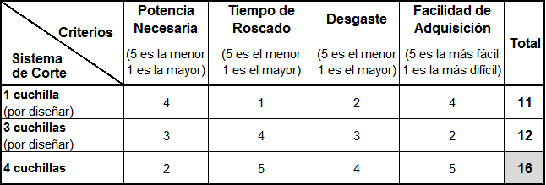
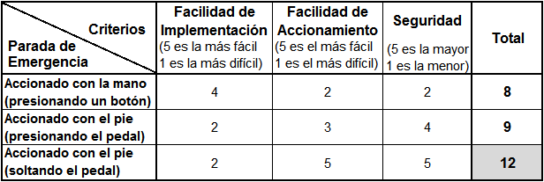
SELECCIÓN DE ALTERNATIVAS
SELECCIÓN DEL SISTEMA DE CORTE
SELECCIÓN DEL SISTEMA DE PARADA DE EMERGENCIA

Slide 16
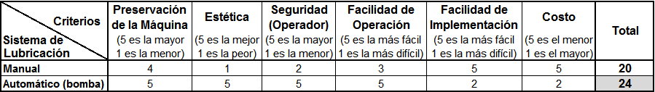
SELECCIÓN DE ALTERNATIVAS
SELECCIÓN DEL SISTEMA DE LUBRICACIÓN

Slide 17
    REDEFINICIÓN DEL PROBLEMA
Proasin trabaja brindando soluciones en ingeniería, entre ellas realiza instalaciones de tubería para sistemas contra incendios, aire acondicionado, hidro-sanitarios, entre otros, motivo por el cual necesita contar con una máquina roscadora de tubo propia a fin de exponer una oferta más competitiva.
Para lograr este fin, se requiere diseñar y construir una máquina que brinde las mismas bondades que las existentes en el mercado pero alcanzando un ahorro económico mínimo del 25% en el ensamble de la misma.
Para lo cual se propone diseñar, adquirir y construir las piezas que forman parte del conjunto aplicando criterios de ingeniería y considerando que éstas no afecte al funcionamiento ni a la operación de la máquina pero si generando ahorro en los costos de fabricación.

Slide 18
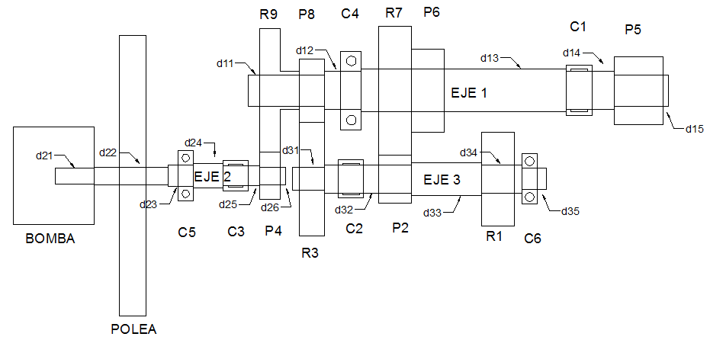
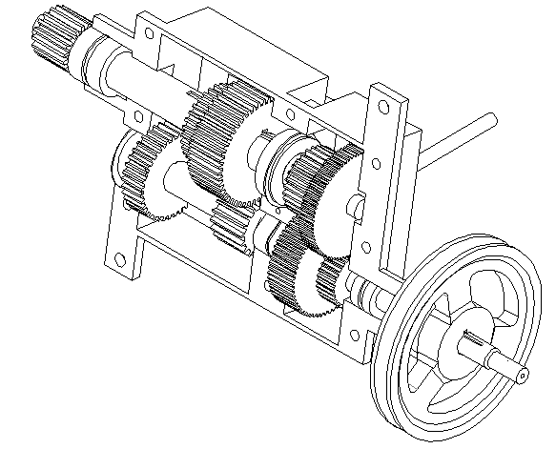
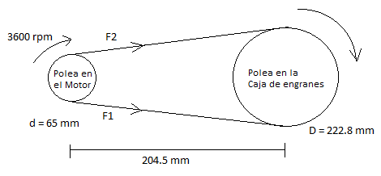
DISEÑO DE PARTES
Caja de engranes
  Diseño de la transmisión por poleas

Slide 19
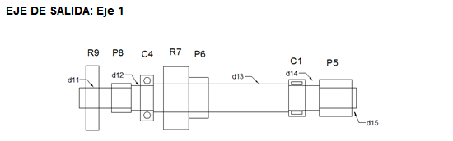
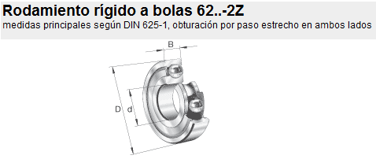
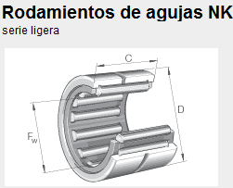
  Diseño de engranes
  Diseño de ejes
  Selección de rodamientos

Slide 20
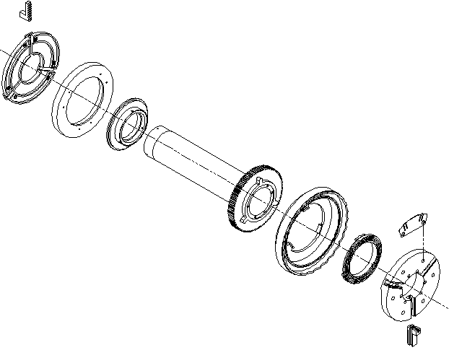
  Consideraciones adicionales de diseño
  - Pesos y volúmenes para determinar la vibración en los ejes
  - Diseño de chavetas
Eje principal

Slide 21
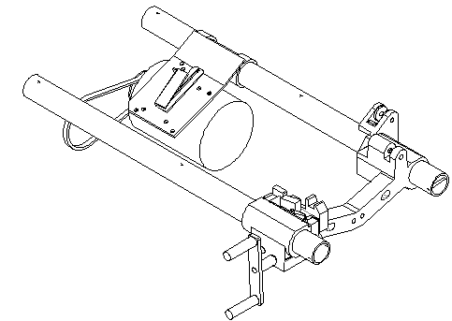
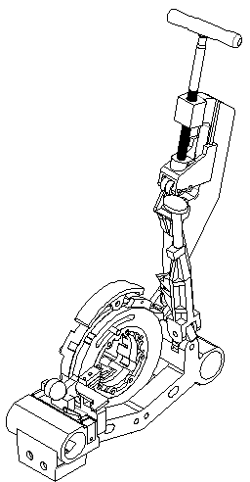
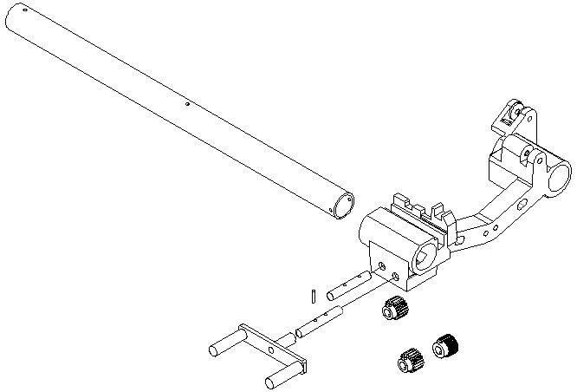
Herramientas de corte, transporte y tubos guía
  Piñón – cremallera
Análisis estructural de los elementos de la máquina

Slide 22
SELECCIÓN DE PARTES
Motor de inducción, monofásico de 1,5 HP, 60 Hz, 110 V
Bomba de cebado automático, tipo gerotor, con reversa automática, de flujo constante
Interruptor tipo rotatorio FOR/OFF/REV (adelante/apagado/reversa)
Mordazas delanteras (3 unidades)
Mordazas posteriores (3 unidades)
Dados para tubos de 3/8” a 1/2” NPT P/811A-711-815A
Dados para tubos de 1” a 2” HS NPT P/811A-711-815A
Dados para tubos de 2 ½” a 4” HS NPT P/811A-711-815A
Disco de corte para la Cortadora N 764
Rodillos para la cortadora N 764
Cuchilla para la Escariadora N 744

Slide 23
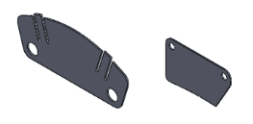
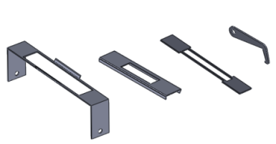
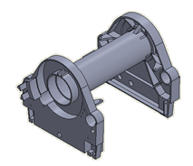
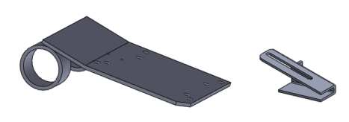
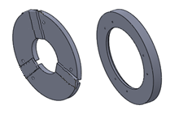
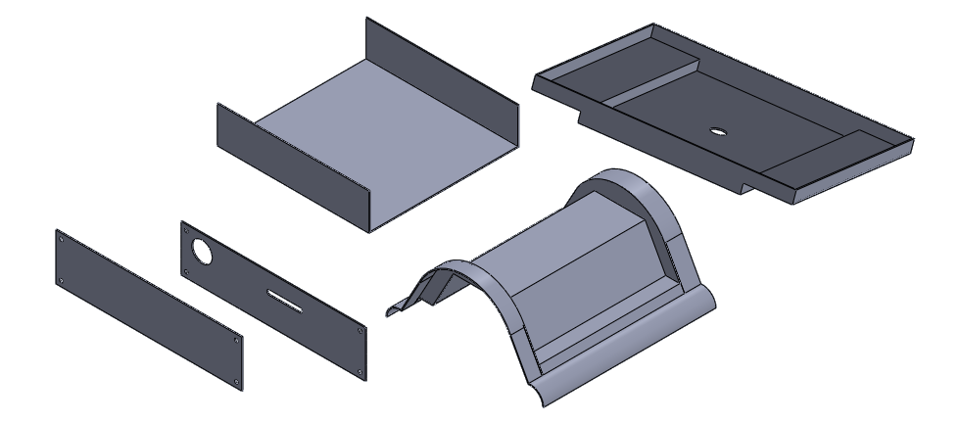
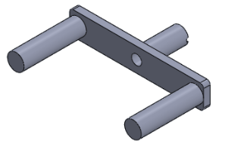
Diagramas de procesos

Slide 24
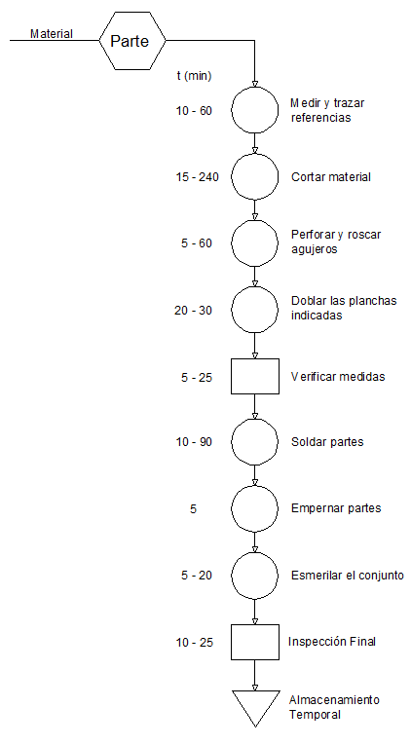

Slide 25
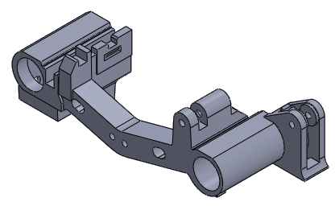
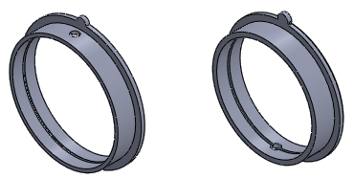
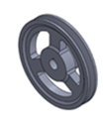
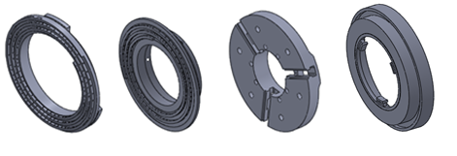
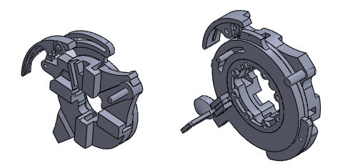
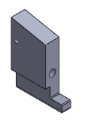
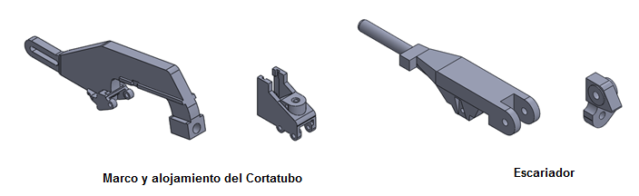

Slide 26
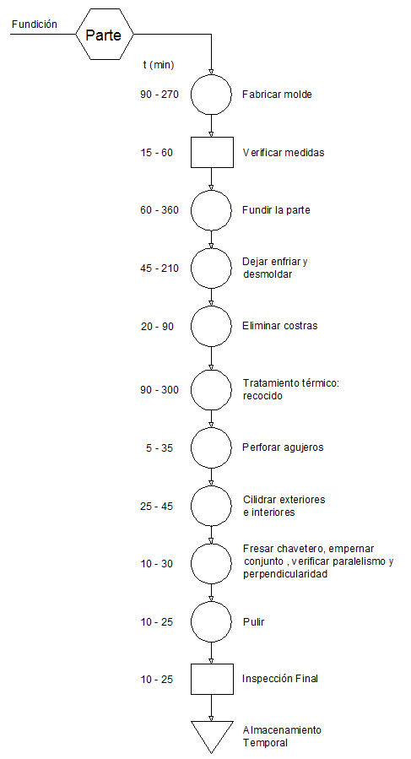

Slide 27
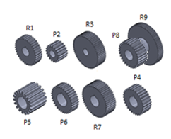
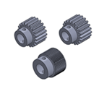
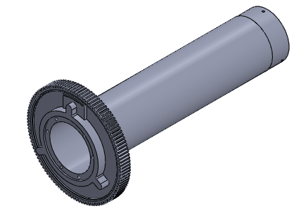
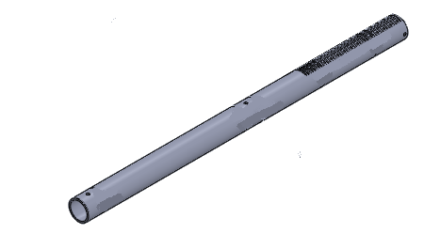

Slide 28
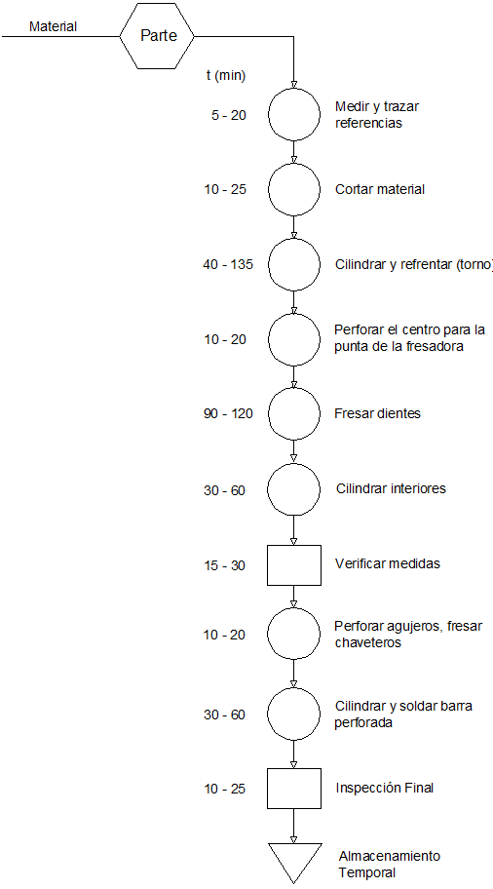

Slide 29
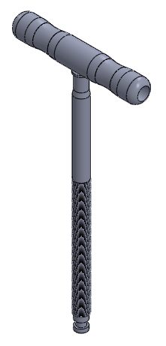
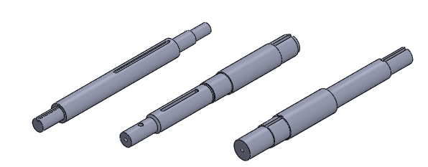

Slide 30
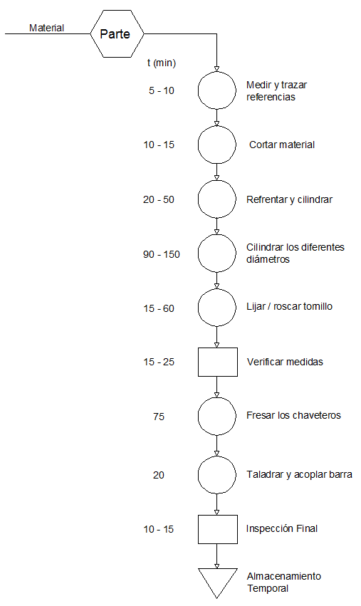

Slide 31
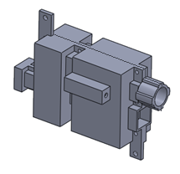

Slide 32
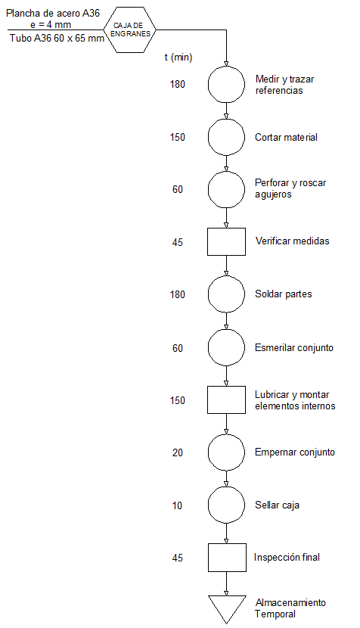

Slide 33
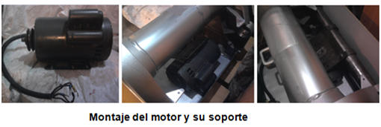
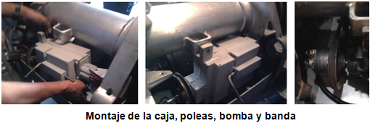
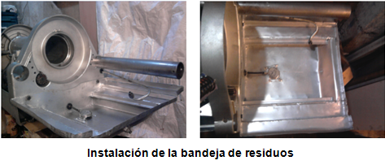
Montaje de las partes

Slide 34




Slide 35




Slide 36

PRUEBAS DE FUNCIONAMIENTO
Potencia experimental:
De forma teórica:
$$P=0,902 kW$$
De forma experimental:
EN VACÍO
Amperaje = 1,85 amp.
$$Pa=110×1,85=203,5 W=0,204 kW$$
EN OPERACIÓN
Amperaje = 8,16 amp
$$Pop=110×8,16=897,6 W=0,898 kW$$

Slide 37



Slide 38



Slide 39



Slide 40
Manual de operación
Se lo realizó considerando aspectos importantes como:
Normas de seguridad
Preparación de la zona de trabajo y la máquina
Preparación de la máquina para ponerla en funcionamiento
Pasos para operar la máquina
Verificación de roscas
Intercambio de cuchillas
Almacenamiento de la máquina

Slide 41
Manual de Mantenimiento
Se lo realizó considerando cinco aspectos importantes:
Inspección
Limpieza
Ajustes
Lubricación
Periodicidad del mantenimiento

Slide 42



ANÁLISIS ECONÓMICO
COSTOS DIRECTOS

Slide 43


ANÁLISIS ECONÓMICO
COSTOS INDIRECTOS
COSTO TOTAL DE LA MÁQUINA ROSCADORA

Slide 44


ANÁLISIS FINANCIERO
BENEFICIO ECONÓMICO DE LA FABRICACIÓN
COSTOS DE PRODUCCIÓN CON LA MÁQUINA

Slide 45

ANÁLISIS FINANCIERO
VALOR ACTUAL NETO (VAN)
Encontrar el valor presente de los flujos netos de efectivo esperados de una inversión, descontando a una tasa de interés apropiada y, restándole el costo inicial del proyecto.
El VAN toma en cuenta el valor del dinero a través del tiempo.
BN = Beneficio Neto del flujo del periodo t
Io= Inversión Inicial
n = número de años
i = tasa de descuento (15%)

Slide 46

ANÁLISIS FINANCIERO
VALOR ACTUAL NETO (VAN)
Se considera una tabla de los gastos de Proasin al alquilar una máquina para realizar la rosca de tubos considerando los últimos tres años:

Slide 47

ANÁLISIS FINANCIERO
VALOR ACTUAL NETO (VAN)
Para conocer la proyección de la producción para los próximos 5 años, se prevé un aumento del 10% en el costo de alquiler y el costo de producir y un aumento de 300 unidades por año, como se ha venido dando en los últimos años.
Al ser el VAN mayor al valor de inversión, el proyecto producirá ganancias por encima de la rentabilidad exigida.
La inversión será recuperada a mediados del tercer año.

Slide 48


ANÁLISIS FINANCIERO
TASA INTERNA DE RETORNO (TIR)
Es la evaluación del proyecto en función de una tasa única de rendimiento por periodo, es decir es el cálculo del VAN igualado a cero.
La tasa calculada debe ser mayor que la tasa de descuento (15%), para considerar que el proyecto es rentable.
La tasa interna de retorno es mayor que la tasa de descuento, lo que demuestra que el proyecto es rentable.

Slide 49
CONCLUSIONES
Se diseñó y construyó una máquina roscadora para tubos desde un cuarto hasta cuatro pulgadas de diámetro para Proasin aplicando un diseño efectivo y cumpliendo con las expectativas económicas.
Se describió de manera general las roscas y se realizó un estudio más amplio sobre las roscas NPT, estableciendo su aplicación para el roscado mediante la máquina.
Mediante un análisis de decisión, se seleccionó de entre varias opciones a la que constituiría la alternativa óptima en cada ítem, éstas fueron verificadas y aplicadas.
Notes:
49

Slide 50
CONCLUSIONES
Basándose en las normas que se aplican para cada caso, se realizó el diseño mecánico de todas las partes a fabricar y seleccionar aquellas que se adquirieron mediante catálogo.
Respaldándose en el diseño realizado, se fabricaron determinadas partes, posterior a un análisis de costos, se adquirió otras a medio uso en excelente estado, finalmente se compraron mediante catálogo las propuestas y al contar con todos los elementos se ensambló la máquina, luego de lo cual fue puesta en marcha para efectuar las pruebas respectivas que garanticen un adecuado desempeño, así como un correcto maquinado de la tubería.
Notes:
50

Slide 51
CONCLUSIONES
El número de revoluciones que se selecciona para la operación de la máquina no altera la forma de la rosca, podría afectar la calidad de la misma y el esfuerzo de la máquina en general, aparte de lo que se especifica, puede tomarse como criterio la dureza del tubo a roscar, es decir si el material es duro tomar el menor número de rpm y viceversa.
Para ejecutar este proyecto ha sido necesario aplicar los conocimientos teóricos y prácticos adquiridos durante la formación universitaria, requiriendo mayormente los relacionados al Diseño de Elementos de Máquinas, Procesos de Manufactura, Dibujo Mecánico, Ingeniería en Mantenimiento y Mecánica de Materiales.
Se logró justificar la viabilidad del presente proyecto mediante el análisis económico.
Notes:
51

Slide 52
RECOMENDACIONES
Para la realización de proyectos en los cuales se aplica construcción, resulta fundamental un detallado cálculo y proyección de los recursos económicos que se requerirán, incluyendo un fondo para imprevistos a fin de llegar a la exitosa consecución de los objetivos.
En el proyecto, de la mano del diseño, puede resultar importante realizar esbozos que ayuden a conceptualizar de mejor manera las ideas.
Para la adquisición de elementos, accesorios así como contratación de mano de obra, es fundamental tener varias opciones y proformas, sobre todo cuando la parte económica es parte de los objetivos que se persigue.
Notes:
52

Slide 53
RECOMENDACIONES
En la aplicación de normas cerciorarse de aplicar la última versión de cada una de ellas así como de remitirse a la que corresponde dependiendo del servicio para el cual se diseña.
Aplicar un diseño confiable, sin exceder en los factores de seguridad ya que estos incrementan costos y podrían aumentar dimensiones y peso al conjunto pero siempre tomando en cuenta las condiciones más críticas a las cuales podrían someterse los elementos.
Verificar el correcto acople de todos los elementos a fin de conseguir un buen desempeño del conjunto y eliminar la posible existencia de fallas como vibraciones excesivas o errores de maquinado que perjudiquen las tolerancias.
Notes:
53

Slide 54
RECOMENDACIONES
Realizar todas las pruebas necesarias para ratificar lo planteado en el diseño en lo referente al desempeño mecánico y eléctrico de la máquina; además de comprobar que el producto (rosca) se encuentre dentro de las tolerancias que la norma estipula.
Implementar un sistema de seguridad a fin de preservar la salud del operario, sin escatimar en ello, así como asegurarse de que sea fácil de aplicar.
Respetar las indicaciones que se dan en los diferentes manuales, ya que se los ha elaborado tomando en cuenta varios aspectos que buscan el buen uso de la roscadora y un mantenimiento adecuado para que esta cumpla su vida útil de una manera óptima.
Notes:
54

Slide 55
    GRACIAS
Notes:
55

